Slide 1
UNIVERSIDAD DE LAS FUERZAS ARMADAS “ESPE”
DEPARTAMENTO DE CIENCIAS HUMANAS Y SOCIALES
LICENCIATURA EN EDUCACIÓN INFANTIL
PROYECTO DE GRADO PREVIO A LA OBTENCIÓN DEL TÍTULO DE LICENCIADA EN CIENCIAS DE LA EDUCACIÓN MENCIÓN “EDUCACIÓN INFANTIL”
DIRECTOR: MSc. TEJADA VERÓNICA CODIRECTOR: MSc. SOLÍS MÓNICA
AUTOR: CARVAJAL OJEDA MELANIA PAULINA
SANGOLQUÍ, SEPTIEMBRE 2014

Slide 2
TEMA:
“ESTUDIO DE LOS EJERCICIOS PSICOMOTRICES APLICADOS POR LOS MAESTROS PARA FORTALECER EL APRENDIZAJE DE LA LECTOESCRITURA EN NIÑOS Y NIÑAS DE 5 A 6 AÑOS DE EDAD DEL PRIMER AÑO DE EDUCACIÓN BÁSICA DEL COLEGIO SAINT DOMINIC SCHOOL DE LA CIUDAD DE QUITO DURANTE EL PERÍODO LECTIVO 2013-2014 PROPUESTA”

Slide 3
ÍNDICE
1.- PROBLEMA DE INVESTIGACIÓN
2.- OBJETIVOS
3.- MARCO TEÓRICO
4.- METODOLOGÍA DE LA INVESTIGACIÓN
5.- ANÁLISIS E INTERPRETACIÓN DE RESULTADOS
6.- CONCLUSIONES Y RECOMENDACIONES
7.- PROPUESTA
8.- FOTOGRAFÍAS
CARÁTULA

Slide 4
PLANTEAMIENTO DEL PROBLEMA
Se evidenció que ciertas maestras
Se observó que los alumnos
DIAGNÓSTICO
En el aula el niño utiliza
El niño no tiene experiencias previas ni directas

Slide 5
FORMULACIÓN DEL PROBLEMA
¿La aplicación de los ejercicios psicomotrices que emplean los maestros está directamente relacionada para fortalecer el aprendizaje de la lectoescritura en niños y niñas de cinco y seis años de edad del primer año de educación básica del Colegio Saint Dominic School del barrio la Armenia, ciudad de Quito en el período lectivo 2013 -2014?

Slide 6
JUSTIFICACIÓN E IMPORTANCIA
Con la propuesta se conocerá la dinámica de los procesos didácticos

Slide 7
PREGUNTAS DIRECTRICES
¿Qué conocimientos de importancia tienen los maestros sobre los ejercicios psicomotrices en los niños y niñas de 5 a 6 años de edad?
¿Cómo se estructuran los procesos de aprendizaje de la lectoescritura de acuerdo al desarrollo evolutivo de los niños y niñas de 5 a 6 años de edad?
¿Qué ejercicios psicomotrices alternativos son susceptibles de plantear para fortalecer los procesos de aprendizaje de la lectoescritura en los niños y niñas de 5 a 6 años de edad?
¿Qué relación hay entre los ejercicios psicomotrices y los procesos de aprendizaje de lectoescritura en los niños y niñas de 5 a 6 años de edad?
ÍNDICE

Slide 8
OBJETIVOS
GENERAL
ESPECÍFICOS
Detallar el nivel de conocimientos de los educadores
Describir los procesos de aprendizaje de la lectoescritura
Identificar la relación entre los ejercicios psicomotrices y los procesos de aprendizaje.
Proponer ejercicios psicomotrices
Fortalecer el aprendizaje de la lectoescritura
ÍNDICE

Slide 9
MARCO TEÓRICO
ANTECEDENTES DE LA INVESTIGACIÓN
FUNDAMENTACIÓN TEÓRICA
UNIDAD I
Desarrollo evolutivo del niño
Desarrollo Físico- motor
Desarrollo motor
Desarrollo Cognitivo
Desarrollo Afectivo social
UNIDAD II
Psicomotricidad
Etapas del desarrollo psicomotriz
Indicadores de la psicomotricidad.
Tono muscular
Equilibrio
Postura
Coordinación del movimiento.
UNIDAD III
PRE – LECTURA
EJERCICIOS DE PRE - LECTURA
UNIDAD IV
PRE – ESCRITURA
EJERCICIOS DE PRE - ESCRITURA
FUNDAMENTACIÓN LEGAL

Slide 10
DESARROLLO EVOLUTIVO DEL NIÑO O NIÑA
DESARROLLO FÍSICO-MOTOR
DESARROLLO
MOTOR
DESARROLLO COGNITIVO
DESARROLLO
AFECTIVO SOCIAL
UNIDAD I
REGRESAR MARCO TEÓRICO

Slide 11
PSICOMOTRICIDAD
ETAPAS DEL DESARROLLO PSICOMOTRIZ
TONO MUSCULAR
EQUILIBRIO
POSTURA
COORDINACIÓN DEL MOVIMIENTO
INDICADORES DE LA PSICOMOTRICIDAD
UNIDAD II
REGRESAR MARCO TEÓRICO

Slide 12
PRE LECTURA
OBJETIVOS DEL DESARROLLO DE LAS DESTREZAS DE PRE LECTURA
EJERCICIOS DE PRE LECTURA
UNIDAD III
REGRESAR MARCO TEÓRICO

Slide 13
PRE ESCRITURA
OBJETIVOS DEL DESARROLLO DE LAS DESTREZAS DE PRE ESCRITURA
EJERCICIOS DE PRE ESCRITURA
UNIDAD IV
ÍNDICE

Slide 14
MARCO METODOLÓGICO
TIPOS DE INVESTIGACIÓN
MÉTODOS DE INVESTIGACIÓN
Descriptiva: diagnosticar conocimientos acerca de las variables.
Inductivo se llevó a cabo la observación, análisis, registro
Deductivo: observación, sacar resultados para encontrar soluciones
De Campo: Colegio SAINT DOMINIC SCHOOL
Científico: se utilizó información relevante y fidedigna
Documental: textos, netgrafías e internet.
TÉCNICAS DE INVESTIGACIÓN
Observación: percibir en forma directa el problema.
Encuesta: se aplicó un cuestionario.
ÍNDICE
Ficha de observación
Cuestionario

Slide 15
VARIABLE DEPENDIENTE
Ejercicios Psicomotrices
VARIABLE INDEPENDIENTE
Lectoescritura

Slide 16
POBLACIÓN Y MUESTRA
MAESTROS | ESTUDIANTES
Hombres 08 | Niños 27
Mujeres 12 | Niñas 63
TOTAL: 20 | 90

Slide 17
OPERACIONALIZACIÓN DE VARIABLES
VARIABLE | DEFINICIÓN | DIMENSIONES | INDICADORES
INDEPENDIENTE Ejercicios Psicomotrices | (DOLTO, B. 2009) Los ejercicios psicomotrices entienden al infante como un ser integral, que incluye el desarrollo de las competencias motrices, cognitivas, psicológicas y socio afectivas, es decir son la interacción entre las funciones neuromotrices y psíquicas, por lo tanto, el movimiento es una actividad conjunta motriz y psíquica. | DESARROLLO EVOLUTIVO DEL NIÑO PSICOMOTRICIDAD FINA EJERCICIOS COORDINACIÓN VISO-MANUAL | Área Motriz 5-6 años Área Cognitiva 5-6 años Área Socio afectiva 5-6 años Motricidad fina 5- 6 años Coordinación del Movimiento 5- 6 años Equilibrio Estático y Dinámico 5-6 años Esquema Corporal 5-6 años Relaciones espaciales 5-6 años Abrocharse Abrochar Subir Bajar Amarrar Atar Anudar Pintar Punzar Modelar Colorear Recortar Dibujar Delinear

Slide 18
OPERACIONALIZACIÓN DE VARIABLES
VARIABLE DEPENDIENTE Lectoescritura | DEFINICION CONCEPTUAL “Es una nueva conceptualización de lo que significa leer y escribir, de quiénes son lectores y escritores, de cómo se aprende a leer y escribir y de cómo crear contextos educativos que faciliten su aprendizaje y desarrollo.”(Saéz, Cintrón, Rivera, Guerra & Ojeda, 1999) | DIMENSIONES | INDICADORES | TÉCNICAS E INSTRUMENTOS
 |  | TONICIDAD CONTROL POSTURAL FASES DE LA ESCRITURA LECTURA | Tono muscular Ausencia o presencia Pinza motriz Movimientos Rasgos Líneas Garabatos Palabras | Encuesta: Cuestionario dirigido a docentes y directivos Ficha de observación: aplicada a los niños y niñas Entrevista a Directivos

Slide 19
ANÁLISIS E INTERPRETACIÓN DE RESULTADOS
De la encuesta aplicada a los docentes del Colegio Saint Dominic School de la ciudad de Quito durante el período lectivo 2013-2014, se desprenden los siguientes resultados
1.- ¿El desarrollo de la psicomotricidad ayuda al niño, niña al refuerzo de sus procesos afectivos?
Tabla N° 1 desarrollo de la psicomotricidad
Elaborado por: Melania Carvajal
INDICADORES | ESCALA |  |  |  | TOTAL
 | NUNCA | A VECES | CASI SIEMPRE | SIEMPRE
FECUENCIA |  |  | 7 | 13 | 20
PORCENTAJE | 0 | 0 | 35 | 65 | 100
ANÁLISIS E INTERPRETACIÓN
El 65% de los docentes encuestados están de acuerdo con la pregunta, y un 35% casi siempre.
Esto quiere decir que en el desarrollo de los procesos de psicomotricidad también se desarrolla los procesos afectivos en los niños y niñas de la institución.
ÍNDICE

Slide 20
CONCLUSIONES
Los docentes presentan limitaciones .
Los docentes determinan la importancia que tiene el trabajo de motivación.
No se realizan ejercicios previos
No se usan las TICs. (tecnologías de la información y comunicación).

Slide 21
RECOMENDACIONES
Se recomienda realizar círculos de estudios permanentes.
Las actividades deben ser dirigidas por los docentes.
Las TICs deben ser utilizadas en la didáctica educativa.
La Evaluación debe ser ejecutada en forma periódica y deben.
ÍNDICE

Slide 22
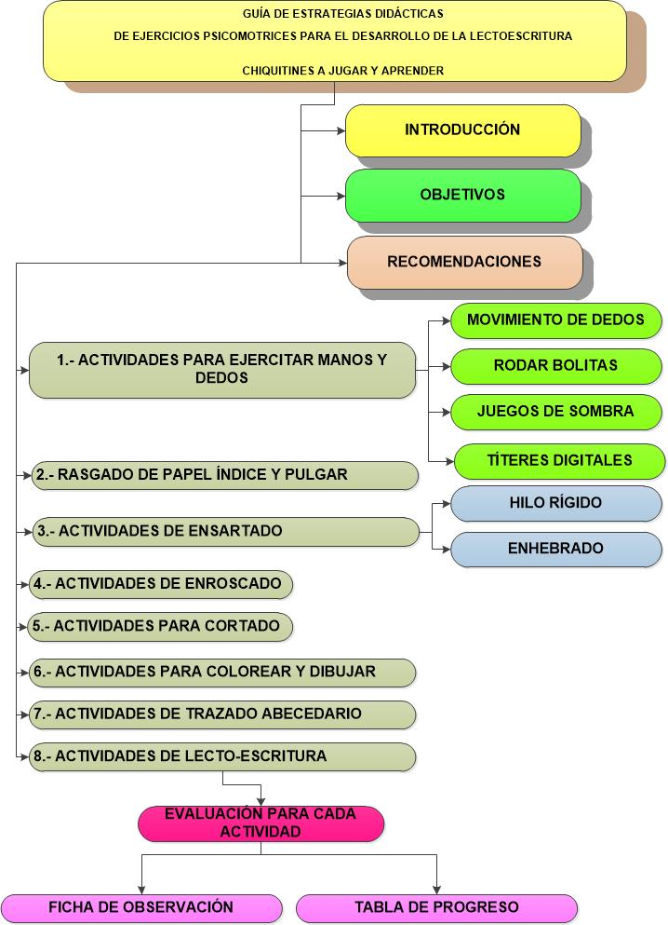
ESTRUCTURA DE LA PROPUESTA

Slide 23
IMPORTANCIA
La importancia de la lectoescritura radica en que es un aprestamiento en el cual se produce no solo el adiestramiento físico (muscular), sino ante todo de conseguir una maduración motriz, perceptiva y psicológica por parte del niño, a fin de que los procesos que lleve adelante durante su aprendizaje sean sin mucho esfuerzo y con gran motivación personal; ayudándolo a conformar su personalidad, autoestima, en fin su progreso como ser humano

Slide 24
OBJETIVOS
Orientar a los docentes
Incentivar en los docentes, el uso de estrategias diversas
Fomentar en los docentes, el desarrollo y la aplicación de actividades de evaluación
Contar con instrumentos que reflejen evidencias del desarrollo de las actividades por parte de los niños y niñas

Slide 25
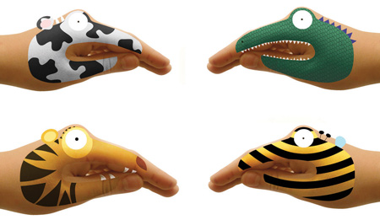
GUÍA DIDÁCTICA CON EJERCICIOS PSICOMOTRICES PARA DESARROLLAR LA LECTOESCRITURA ACTIVIDADES PARA EJERCITAR MANOS Y DEDOS: N° 2
TEMA: CON EL ÍNDICE HACER RODAR SOBRE EL PULGAR UNA BOLITA HECHA DE PLASTILINA. OBJETIVO: Mejorar la tonicidad muscular en los músculos de dedos y manos. Desarrollar destrezas óculos manuales. Desarrollar la pinza digital | Tomado de: www.decopeques.com PROCESO A SEGUIR: Realizar actividades lúdicas previas, cantar, jugar elevando los brazos y moviendo sus dedos. Pintar en las manos de los niños y niñas figuras de animalitos. Poner en el dedo índice y pulgar bolitas de plastilina o papel y hacerlo rodar entre los dedos. Simulando que los animales comen. Mover los dedos girando la bolita de papel y/o plastilina de dentro hacia afuera y fuera hacia dentro. | Repetir el proceso en forma lenta, y a medida que se avance hacerlo de forma más rápida. Al finalizar realizar una actividad lúdica
 |  | EVALUACIÓN Se observará la movilidad de los dedos. Su dificultad.
MATERIALES: Plastilina, papel. Grabadora o computador, con música afín al instrumento a tocar. Pintura para piel
 |  | INSTRUMENTOS DE EVALUACIÓN Ficha de observación. Tabla de progreso.
TIEMPO: 30 MINUTOS

Slide 26
FICHA DE OBSERVACIÓN
ACTIVIDAD: …………………………… FECHA: ……………………………
OBJETIVO:……………………………………………………………………………………………………………………..
NIÑO/NIÑA: ……………………………………..
N° | ESTUDIANTES / INDICADORES DE OBSERVACIÓN | NO HACE (1) | HACE CON AYUDA (2) | A VECES HACE (3) | HACE SIN AYUDA (4)
1 | El movimiento de sus dedos es el adecuado al momento de realizar la pinza digital
2 | Sigue las órdenes que su profesora le imparte el momento de realizar los ejercicios.
3 | Interactúa adecuadamente con el animalito pintado en su mano

Slide 27
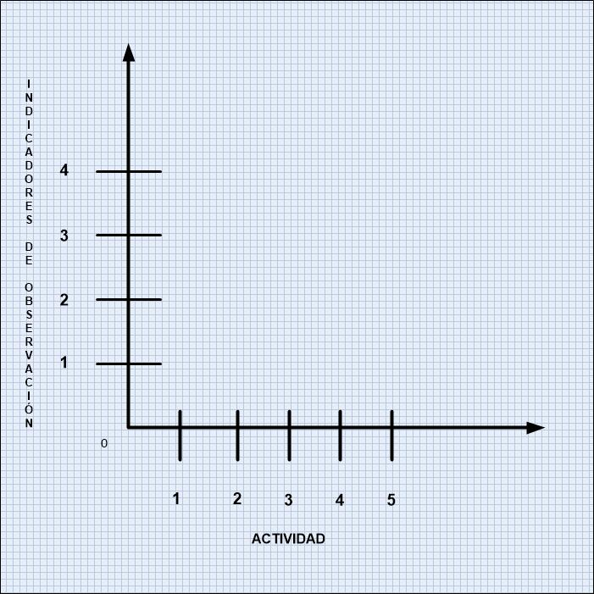
TABLA DE PROGRESO
NIÑO O NIÑA: …………………………… ACTIVIDAD: ……………………………FECHA:……………………………
EVALUACIÓN / INDICACIONES Y SUGRENCIAS ……………………………………………………………………………………………………………………………………………………………………………………………………………………………
PROFESOR/A DE GRADO | COORDINADOR | DIRECTOR/A
ÍNDICE

Slide 28
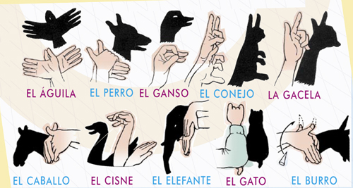
GUÍA DIDÁCTICA CON EJERCICIOS PSICOMOTRICES PARA DESARROLLAR LA LECTOESCRITURA ACTIVIDADES PARA EJERCITAR MANOS Y DEDOS: N° 3
TEMA: JUEGOS DE SOMBRA, UTILIZANDO LA MANO Y DEDOS PARA REPRESENTAR ANIMALES U OTROS. OBJETIVO: Mejorar la tonicidad muscular en los músculos de dedos y manos. Desarrollar destrezas óculos manuales | Tomado de: http://archivo.laprensa.com.ni/archivo/2006/mayo/13/suplementos/chavalos/manos/manos-20060512-1.shtml PROCESO A SEGUIR: Realizar actividades lúdicas previas, cantar, jugar elevando los brazos y moviendo sus dedos. Cerrar las cortinas del aula, encender una linterna, lámpara o infocus. Realizar las sombras de animales con las manos. Motivar a los niños y niñas a hacerlo | Repetir el proceso en forma lenta, y a medida que se avance hacerlo de forma más rápida. Al finalizar realizar una actividad lúdica
 |  | EVALUACIÓN Se observará la movilidad de los dedos y manos Su dificultad.
MATERIALES: Sitio obscuro Lámpara, linterna, o la luz de un infocus.
 |  | INSTRUMENTOS DE EVALUACIÓN Ficha de observación. Tabla de progreso.
TIEMPO: 40 MINUTOS

Slide 29
FICHA DE OBSERVACIÓN
ACTIVIDAD: …………………………… FECHA: ……………………………
OBJETIVO:…………………………………………………………………………………………………………………….
NIÑO/NIÑA: …………………………………
N° | ESTUDIANTES / INDICADORES DE OBSERVACIÓN | NO HACE (1) | HACE CON AYUDA (2) | A VECES HACE (3) | HACE SIN AYUDA (4)
1 | Los movimientos de dedos y manos responden al desarrollo de sus destrezas óculo manuales
2 | Imitan adecuadamente al animalito que están reflejando en las imágenes.
3 | Siguen adecuadamente las órdenes y posiciones de dedos y manos propuestos por su docente
4

Slide 30
TABLA DE PROGRESO
NIÑO O NIÑA: …………………………… ACTIVIDAD: ……………………………FECHA:……………………………
EVALUACIÓN / INDICACIONES Y SUGRENCIAS
………………………………………………………………………………………………………………………………………………………………………………………………………………………………………………………………………………………………………………………………………………………………………………………………………………………………………………………………………………………………………………………………………………………………………………………………………………………………………………………………………………………………………………………………………………
………………………………………………………………………………………………………………………………………………………………………………………………………………………………………………………………………………………………
ÍNDICE

Slide 31
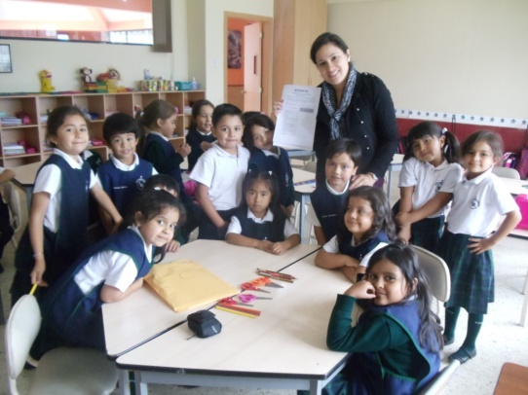
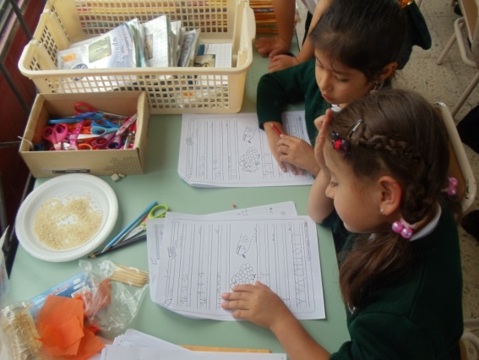
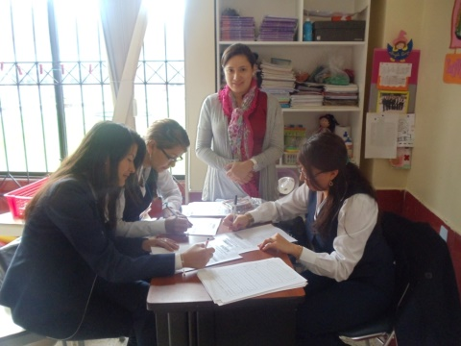
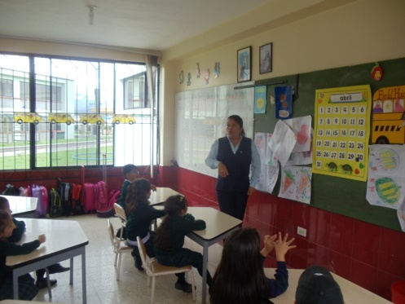
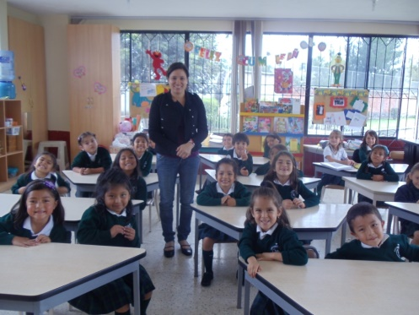
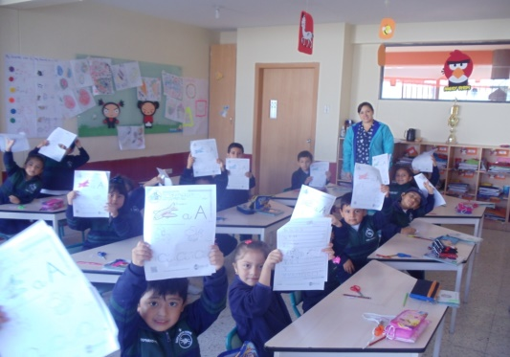
FOTOGRAFÍAS
ÍNDICE

Slide 32
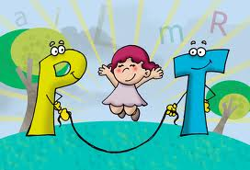
Educar es amar, cuidar con ternura y dedicación una semilla, con la ilusión que un día dará sus frutos.
ÍNDICE

